Slide 1
СОЛНЕЧНЫЕ ЛУЧИ; разница между светлыми и тёмными цветами
*Название учебного заведения*
*ФИО ученика*
*ФИО преподавателя, должность*
*Город, год выполнения проекта*

Slide 2
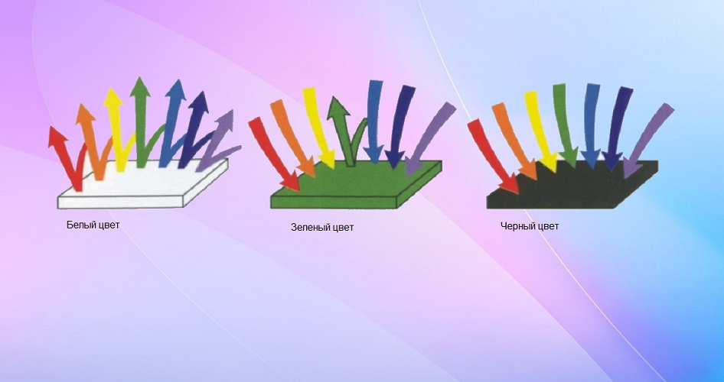
Почему черный цвет поглощает тепло
Черная одежда поглощает больше света, а это, в свою
очередь, преобразуется в большее количество энергии
и тепла. Но почему это происходит? Все это можно объяснить
наукой о свете, тепле и энергии. Чтобы понять свойства поглощения тепла черной одеждой, мы должны сначала понять, почему такая одежда выглядит черной в первую очередь. Цвет рубашки определяется тем, какие длины волн света отражаются
от этого объекта.
Когда свет попадает на объект, этот свет (известный как белый свет)
содержит все видимые длины волн света.
Красная рубашка, таким образом, будет выглядеть
красной, потому что она поглощает все длины волн
света, кроме красной, которая отражается
и определяется нашими глазами.

Slide 3
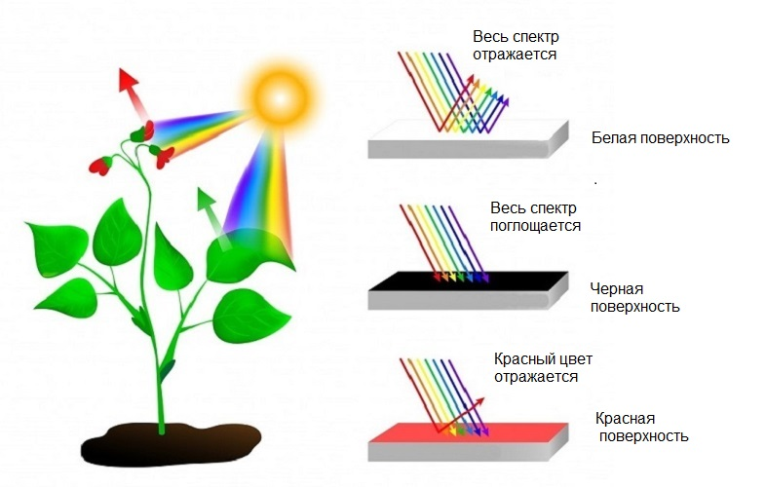
Чем белые объекты отличаются от черных
Белая рубашка отражает все волны света обратно и наши глаза видят полный спектр цветов, не поглощенный предметом. Черная рубашка, с другой стороны, поглощает все длины волн света, не отражая ни одного из них обратно в наши глаза.
Поскольку черная рубашка поглощает весь свет, который попадает на нее, она преобразует этот свет в другие виды энергии, обычно в тепло. Затем он излучает это тепло, некоторые в
окружающую среду, а некоторые прямо в наше тело.
Вот почему люди советуют не носить черную или
темную одежду в жаркие дни, так как человек
получает дополнительное нагревание, за счет темной
одежды, так как она поглощает весь спектр света и
излучает больше тепла.

Slide 4
Белые рубашки имеют противоположный эффект. Поскольку они не поглощают свет, они не преобразуют его в тепло. Это делает одежду белого или более светлого цвета более прохладной летом.
Конечно, хотя есть научное обоснование для утверждения, что черная одежда поглощает свет и преобразует его в тепло. Но вы, возможно, не заметите большой разницы между белой рубашкой и черной рубашкой в летний день, когда к этому процессу присоединяются другие факторы погоды.
Например, влажность воздуха, отсутствие солнца и ветер. Эти факторы погоды, имеют значительное влияние на то, как тепло и комфортно, вы чувствуете себя в определенный день, независимо от цвета одежды.

